Slide 1
Blackjack
Изготвил : Гани Темур от
ПМГ „Академик Боян Петканчин“
Github : https://github.com/gani090803/Blackjack
Проект : https://www.tinkercad.com/things/5Mb8hGeeCPl

Slide 2
Технологии
Arduino Uno
R8
Tinkercad
(webapp)

Slide 3
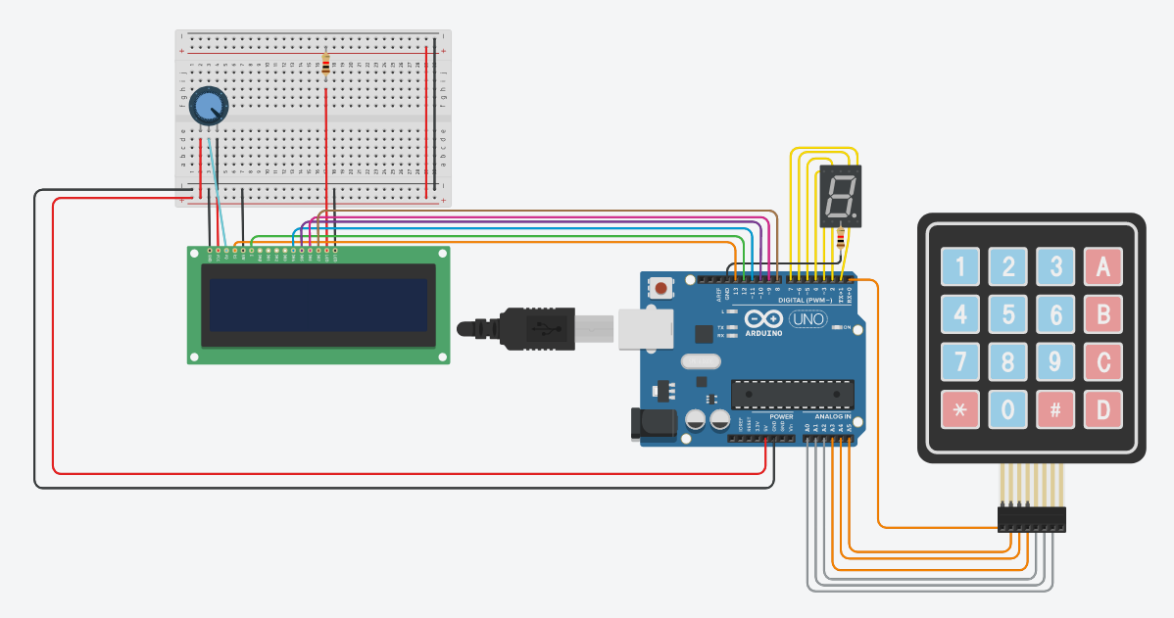
Разработка
Идея
Избиране и свързване на компоненти
Програмиране залагане
Програмиране резултати и теглене на карти
Програмиране опонент компютър
Документация и анотации

Slide 4
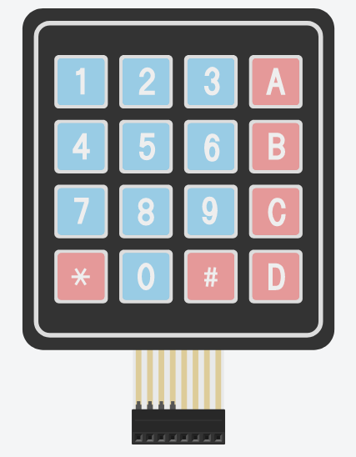

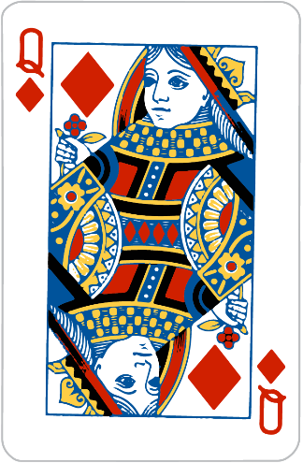
Функции
Изваждане и добавяне към баланса на играча
Създаване и разбъркване на тесте
Теглене на карти
Теглене и холд команди на играча
Опонент компютър опитващ се да победи играча
Сравняване на резултати
||

Slide 5
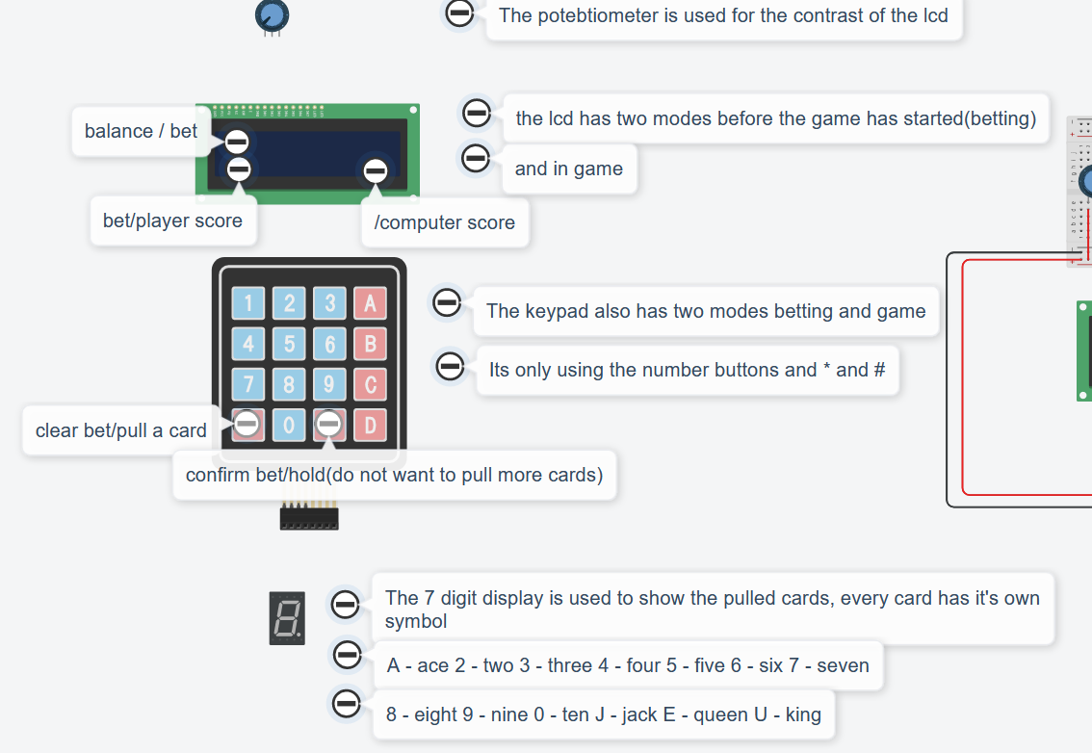
Как работи

Slide 6
Демонстрация
https://www.tinkercad.com/things/5Mb8hGeeCPl

Slide 7
Благодаря за вниманието!

